Slide 1
Flugzeuge
Šimon Petrlík

Slide 2
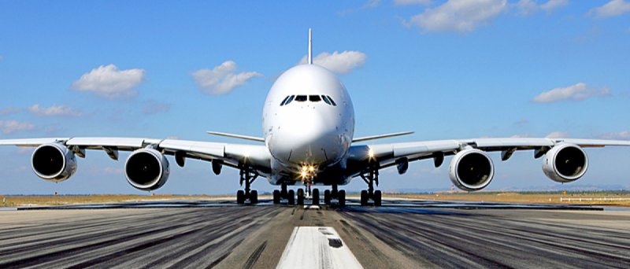
Flugzeugdesign
Rumpf des Flugzeugs
Flugzeugträgersystem
Flügel
Kontrollsystem
Fahrwerk
Antriebseinheit

Slide 3
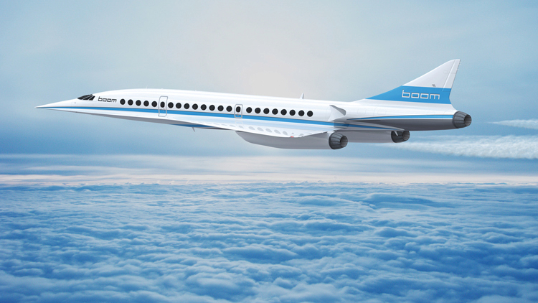
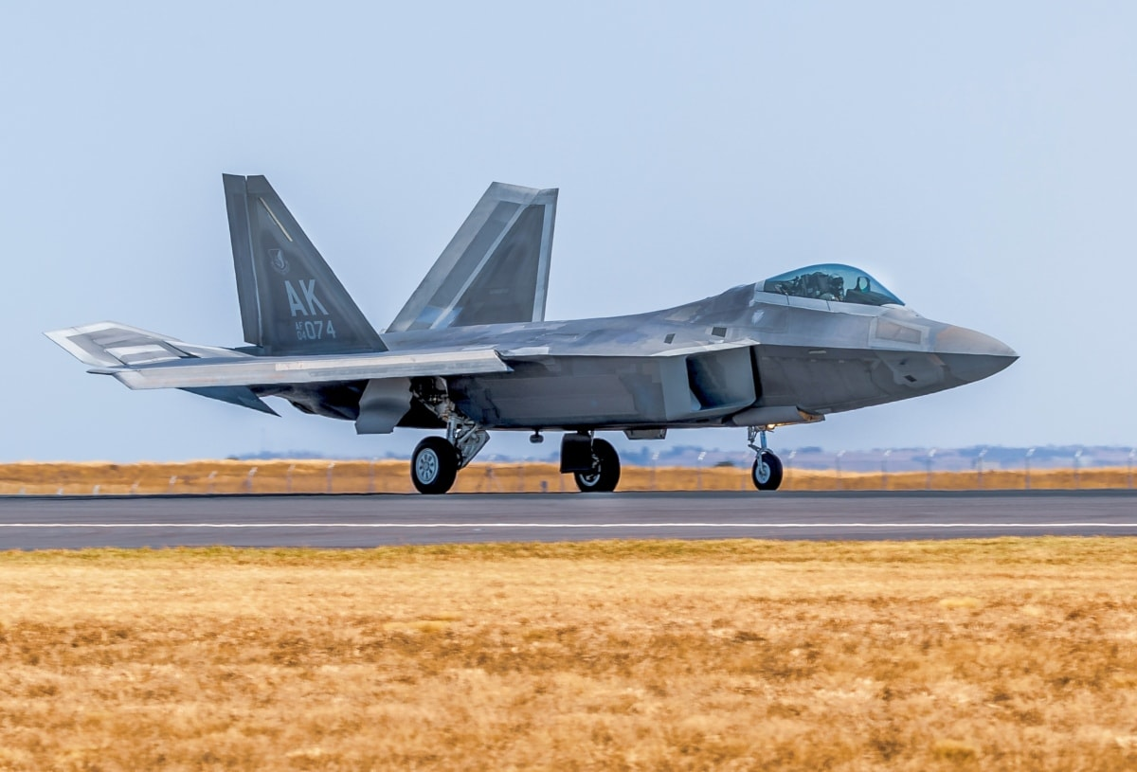
Flugzeugverteilung
Zivilflugzeug
Millitärflugzeug

Slide 4
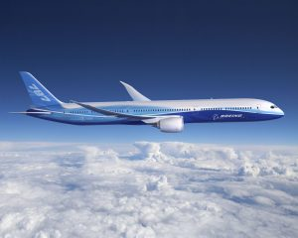
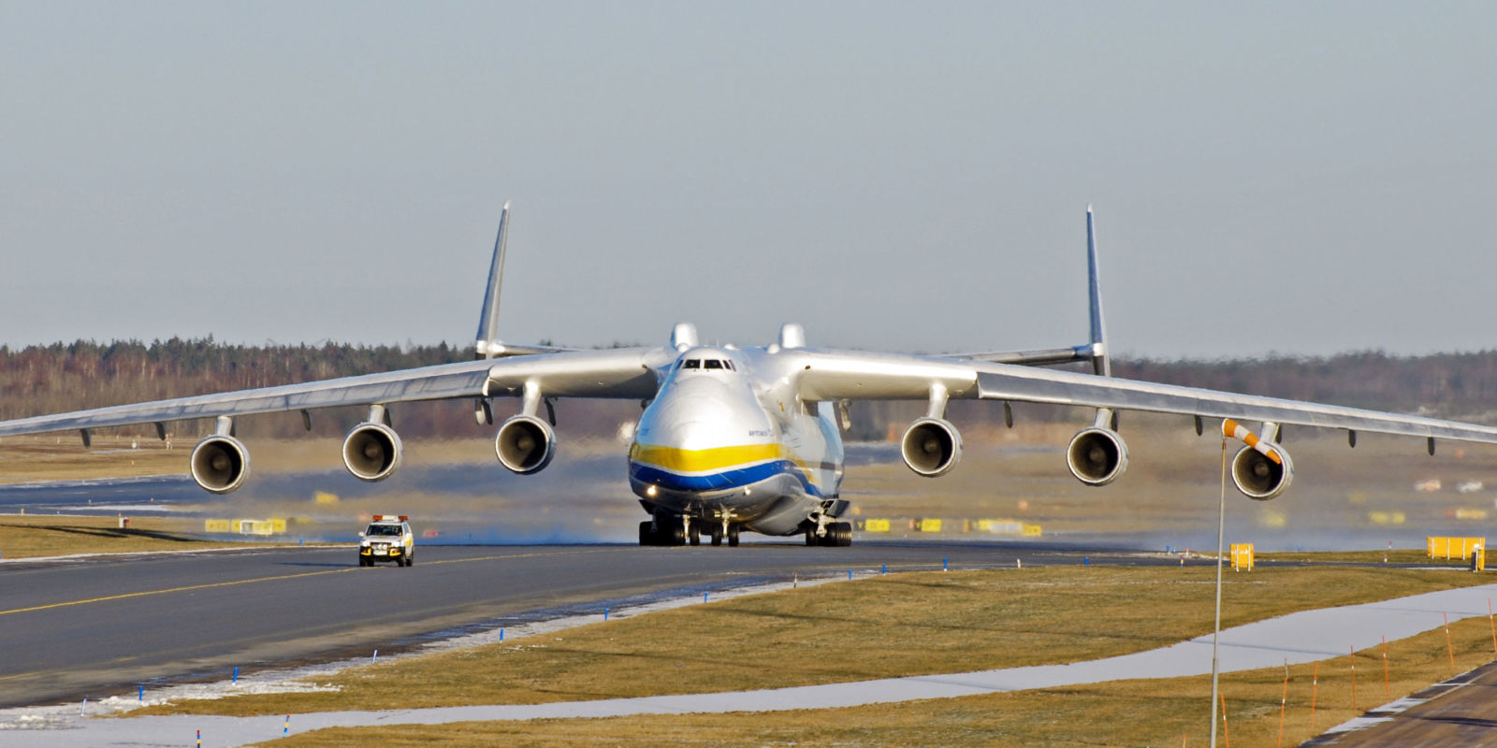
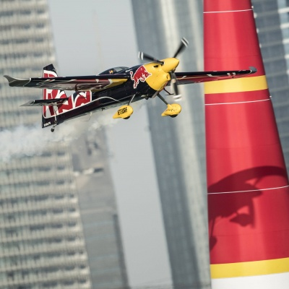
Zivilflugzeug
Verkehrsflugzeuge
Passagierflugzeug
Frachtflugzeug
Sportflugzeug

Slide 5
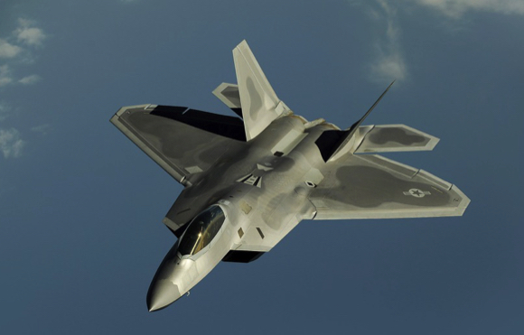
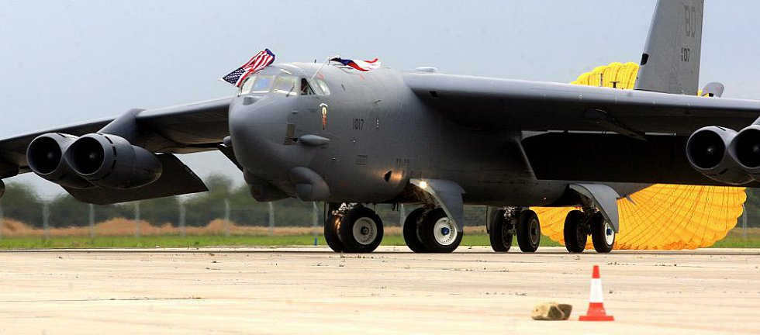
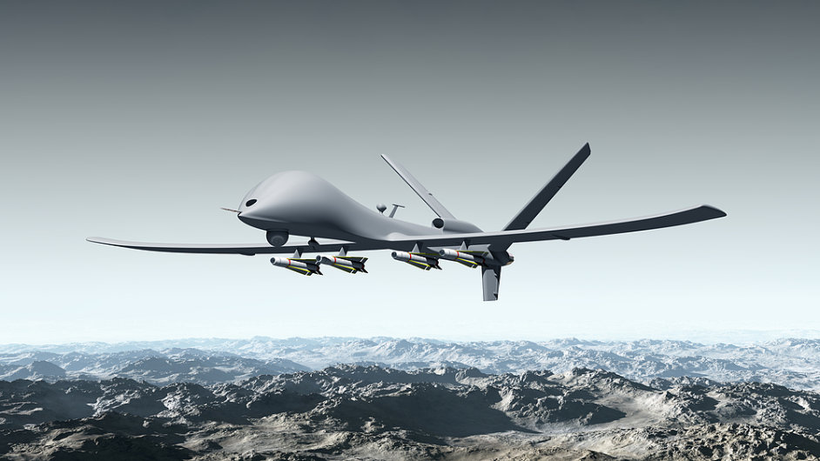
Millitärflugzeug
Jagdflugzeug
Bomberflugzeuge
Beobachtungsflugzeug

Slide 6
Quiz
3 Flugzeugteile?
Wie heißt das größte Flugzeug der Welt?
Wer ist Martin Šonka

